Slide 1
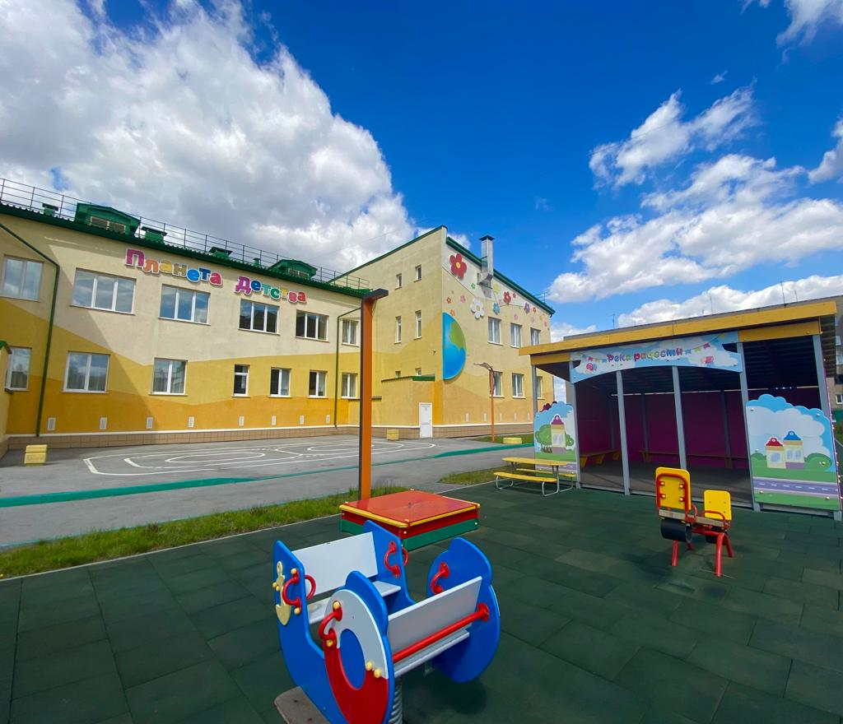
Создание системы ранней социализации личности в условиях ДОО средствами художественно-эстетического развития детей
МАДОУ «Детский сад № 5 «Планета детства»

Slide 2
Цель проекта:
Выявление эффективных средств и создание оптимальных условий для ранней социализации дошкольников посредством художественно – эстетического развития детей в дошкольной образовательной организации.

Slide 3
Продукт инновационной деятельности:
Разработаны 4 дополнительных общеразвивающих образовательных программы:
«Поднимем занавес»;
«Танец и ритмика»;
«Бумажный мир»;
«Игровой стретчинг».
Создан методический продукт Конструктор занятий

Slide 4
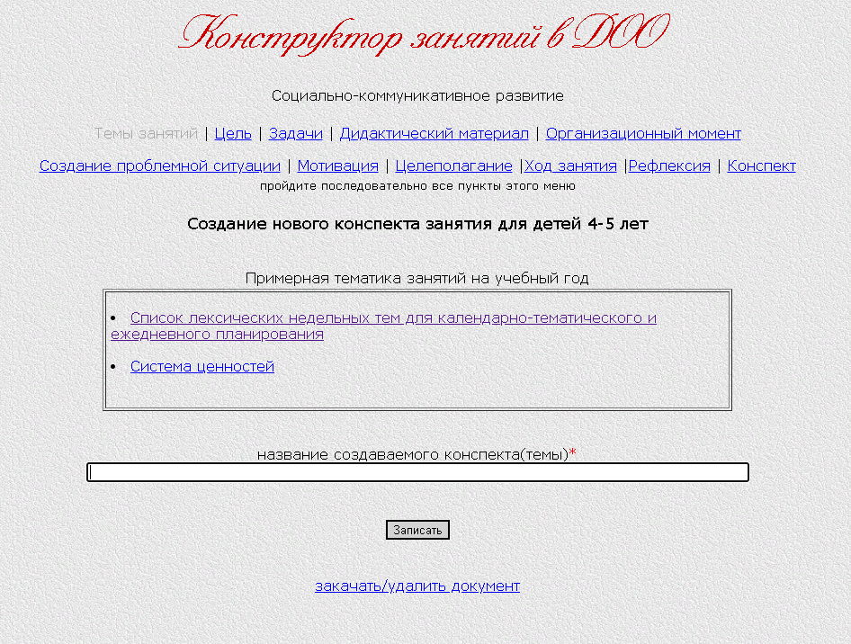
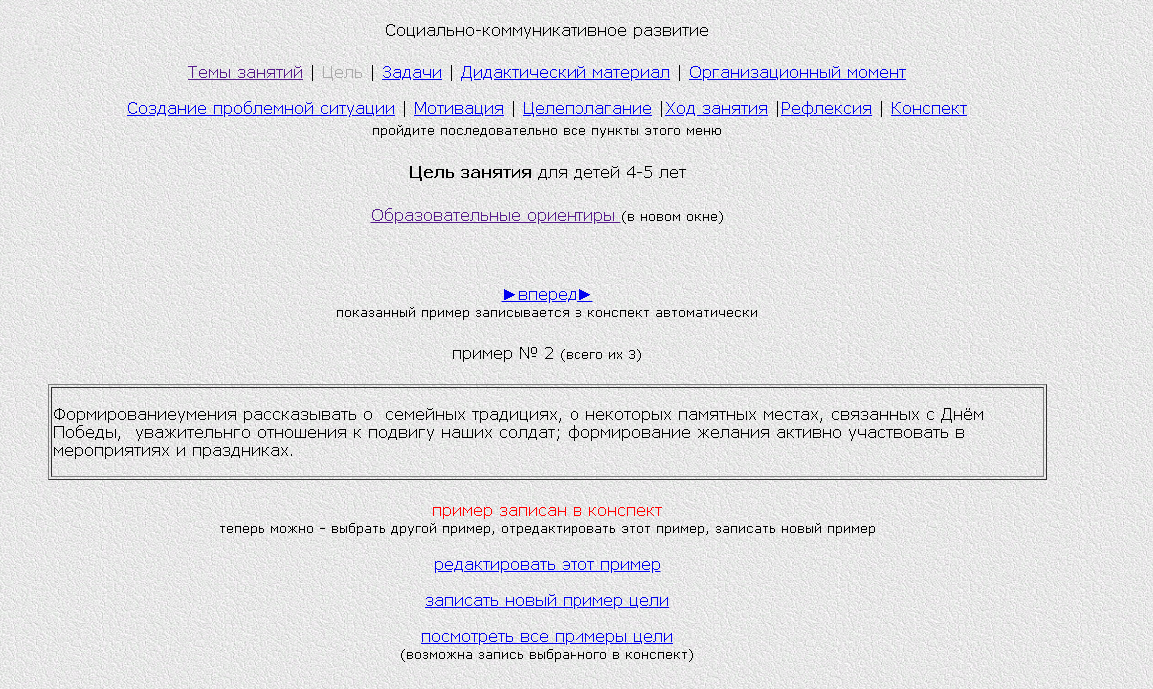
Конструктор занятий способствует более полной и точной реализации ФОП ДО, так как в конструкторе есть возможность не отступать от целевых ориентиров и задач каждой образовательной области в любом возрасте раннего и дошкольного детства.

Slide 5
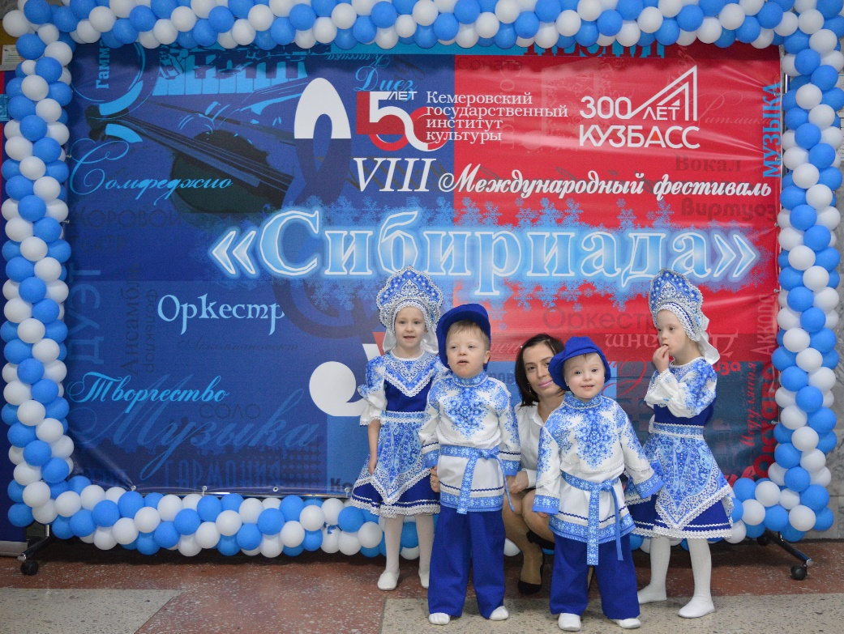
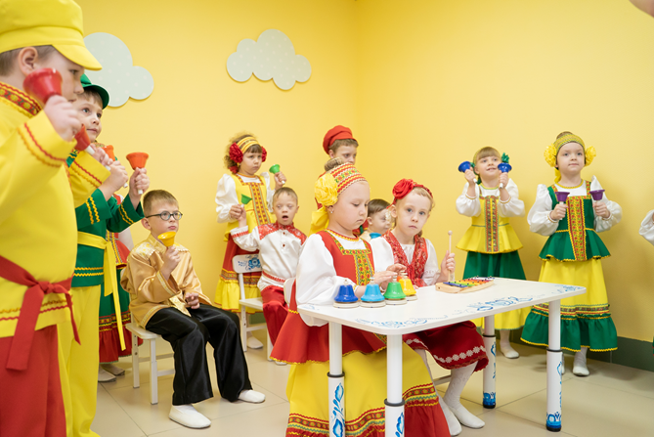
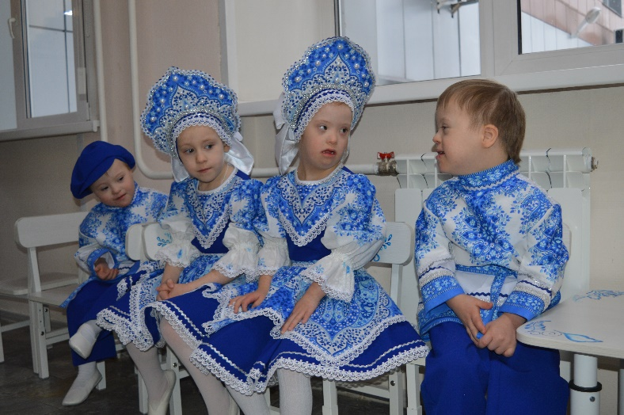
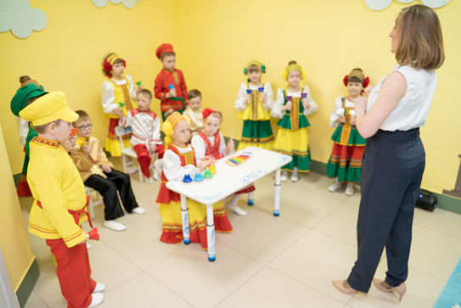
Шумовой оркестр «Звуки надежды» Музыкальный руководитель Кустова Анна Сергеевна

Slide 6
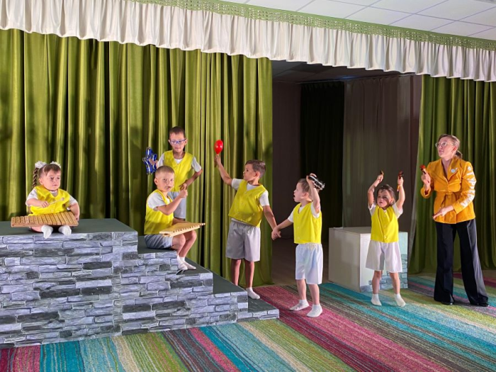
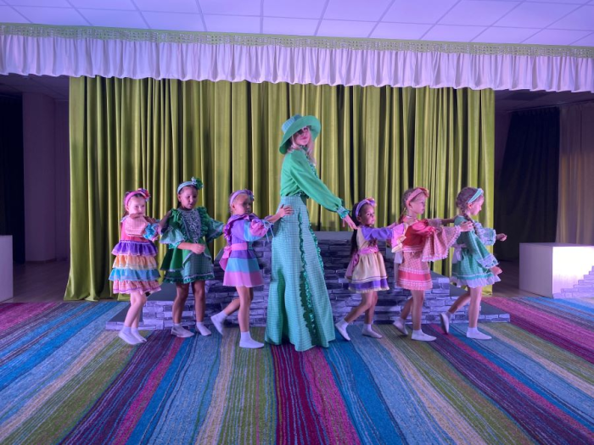
Волшебство света, подаренное Некоммерческой организацией «Благотворительный фонд «ЕВРАЗа» - Сибирь».
Играем вместе. Инклюзивный оркестр
Фрагмент спектакля «Багаж» в разноцветных лучах прожекторов

Slide 7
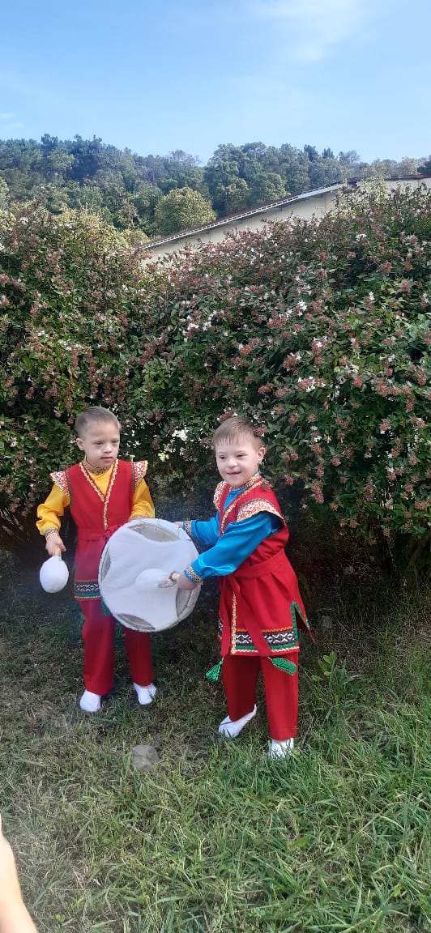
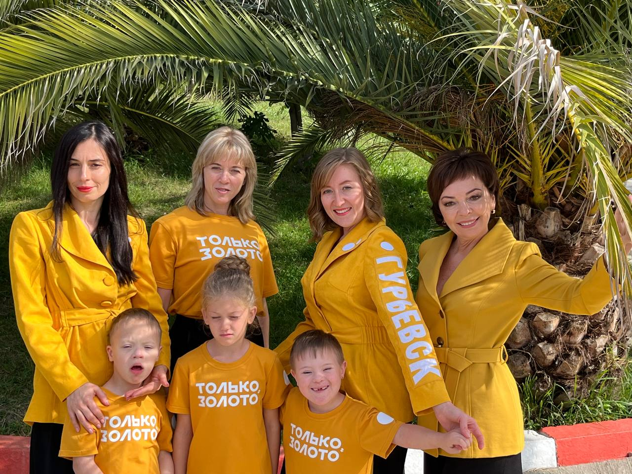
Инклюзивный театр «Успех вместе»

Slide 9
Дальнейшая работа в ДОО, включающая в себя следующие мероприятия:
Продолжать внедрять инновационные технологии в воспитательно- образовательный процесс, перейдя в статус стажировочной площадки при КРИПКиПРО.
Совершенствовать развивающую предметно- пространственную среду.
продолжать внедрять различные формы взаимодействия с родителями.
Повышать результативность участия всех субъектов воспитательно- образовательного процесса (детей, педагогов, родителей) в конкурсах разного уровня (всероссийского, регионального, муниципального).
Продолжать сотрудничество в рамках социального партнёрства с образовательными учреждениями округа.

